Slide 1
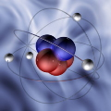
Делимость электрического заряда. Строение атома.

Slide 2
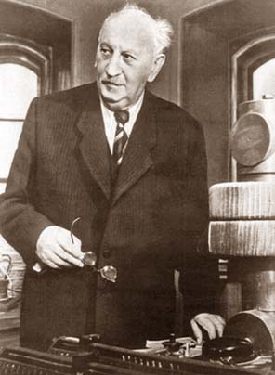
Иоффе Абрам Фёдорович
Роберт Милликен

Slide 3
Электрон – элементарная частица, имеющая наименьший отрицательный заряд
е
m = 9,1 · 10⁻³¹ кг
q_{e} = - 1,6 · 10⁻¹⁹ Кл
Протон – частица, имеющая наименьший положительный заряд
р
q_{р} = + 1,6 · 10⁻¹⁹ Кл

Slide 4
Планетарная модель атома
Ядро
Протоны р
+
Нейтроны n
Электроны е

Slide 5
Атом алюминия
13 р
Я
27
27 – 13 = 14 n
13
13 е

Slide 6
Атом водорода
1
Я
1 р
1 е
1

Slide 7
Атом гелия
2 р
4
Я
2 n
2 е
2

Slide 8
Атом лития
3 р
7
Я
4 n
3
3 е

Slide 9
Модель какого атома изображена?

Slide 10
Ионы
Отрицательный ион – атом, присоединивший один или несколько лишних электронов
Положительный ион – атом, потерявший один или несколько электронов
Отрицательный ион атома гелия
Положительный ион атома гелия

Slide 11
?
Проверьте себя!
Заполните пропуски:
В центре атома находится ______
Вокруг ядра движутся ___________
Ядро атома состоит из ____________________
Ядро имеет _______________ заряд.
Электроны имеют ______________ заряд.
Протоны имеют _______________ заряд.
ядро
электроны
протонов и нейтронов
положительный
отрицательный
положительный

Slide 12
?
Проверьте себя!
Заполните пропуски:
Нейтроны
Атом
Атом, потерявший один или несколько электронов, называется ______________________
Атом, присоединивший один или несколько электронов, называется ______________________
нейтральны
имеют ______________ заряд.
нейтрален
имеет ______________ заряд.
положительным ионом
отрицательным ионом

Slide 13
?
Определите состав атома и заполните таблицу
 | электроны | протоны | нейтроны
азот
железо
олово
свинец
7
7
7
26
26
30
50
50
69
82
82
125

Slide 14
Молодцы!

